Slide 1
МАШИНЕ УНУТРАШЊЕГ ТРАНСПОРТА

Slide 2
У машине за унутрашњи транспорт спадају машине за премештање терета унутар предузећа и објеката на мањим растојањима, као што су: дизалице, транспортери, линије и др. Ове машине новијег су доба и настале су као посљедица наглог индустријског развоја.
Машине унутрашњег транспорта дјеле се на:
машине прекидног транспорта,
машине непрекидног транспорта.

Slide 3
Машине прекидног транспорта
Дизалице служе за премјештање материјала и предмета на малим растојањима. Ту спадају: мале ручне дизалице, чекрци, мостне дизалице-кранови, лучке дизалице, порталне дизалице, железничке дизалице...
Дизалице најчешће раде на следећи начин:
терет се прихвата уређајима за качење (куке, хватачи...),
затим се подиже ужадима, ланцима, хидрауликом или пнеуматиком, преко котурова, намотавањем на добоше.
За заустављање у одређеном положају служе кочнице и устављачи.
Ако терет треба преносити и у хоризонталној равни, користи се механизам за кретање полице или дизалице, окретање дизалице или пак промjену угла стреле дизалице.

Slide 4
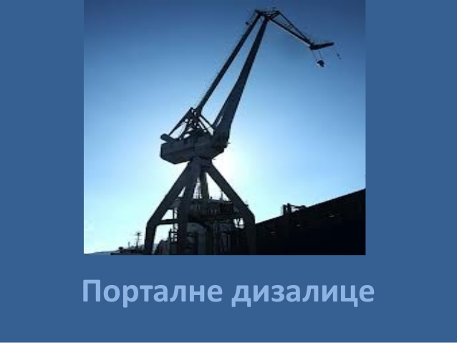
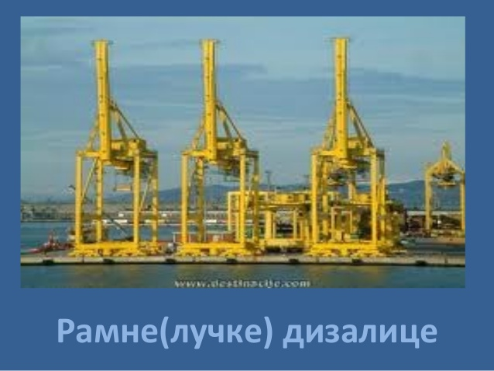
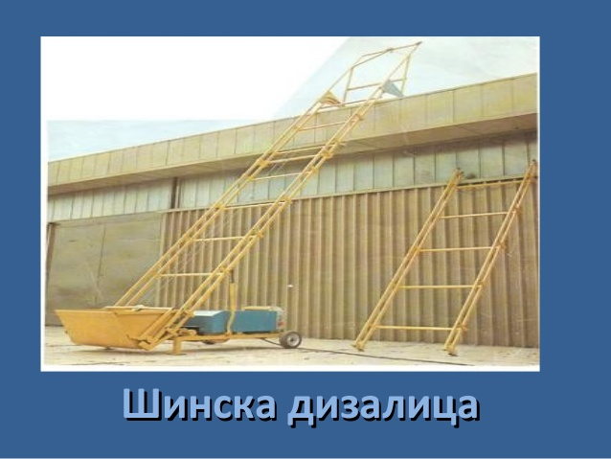

Slide 5
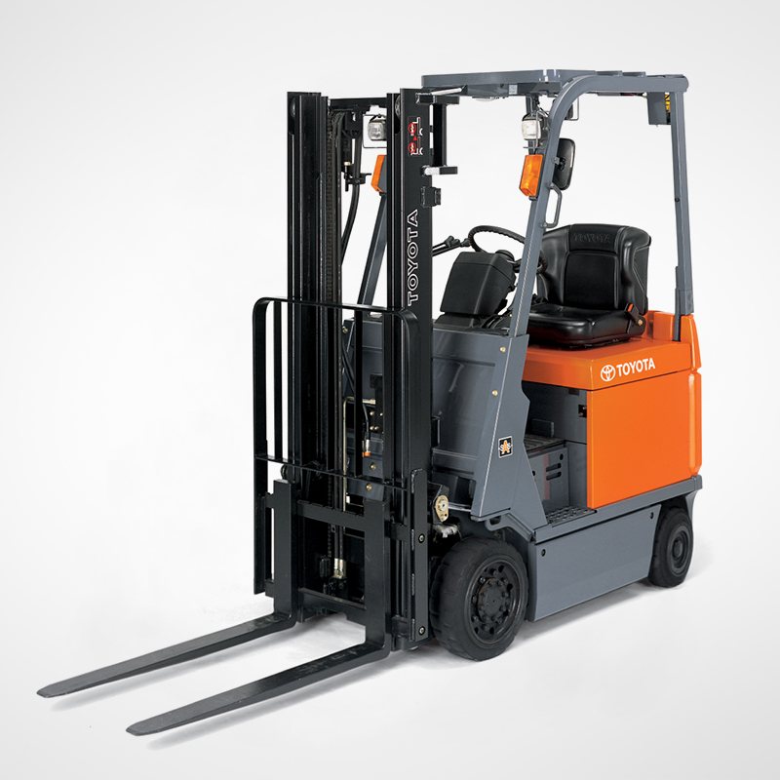
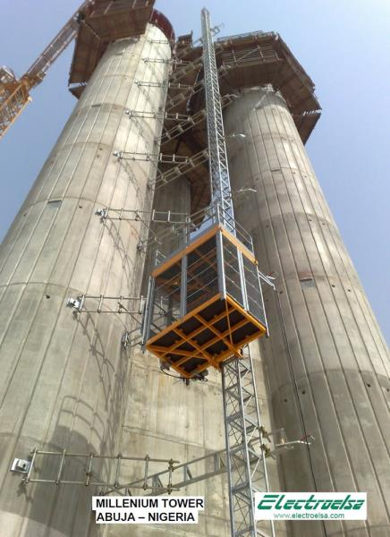
Подизачи
Подизачи служе за премјештање терета и људи на разне висине по вертикали. Могу бити вертикални и коси, непокретни (лифтови) и покретни (виљушкари).

Slide 6
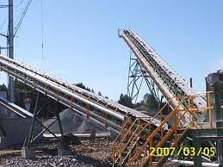
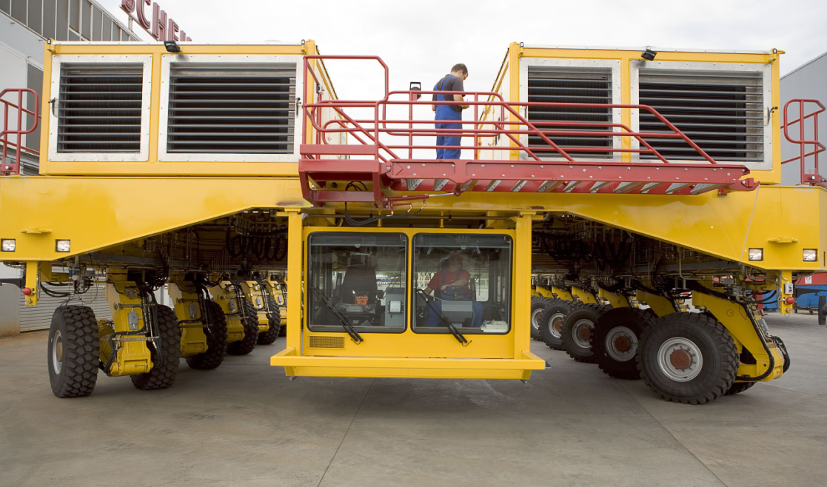
Машине непрекидног транспорта
Транпортери су машине које премjештају терет по хоризонтали или под благим нагибом. Израђују се у облику трака или плоча, као на примјер рударски транспортер који се користи при површинском копу угља. Могу бити и завојни, када се користе за превоз расипног материјала у технолошком процесу силосима и слично.

Slide 7
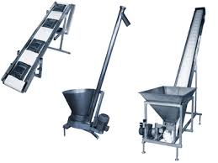
Елеватори
Елеватори су машине непрекидног транспорта које преносе ситнозрне, расипне и комадне материјале вертикално и под углом. Прилагођени су врсти материјала који транспортују.

Slide 8
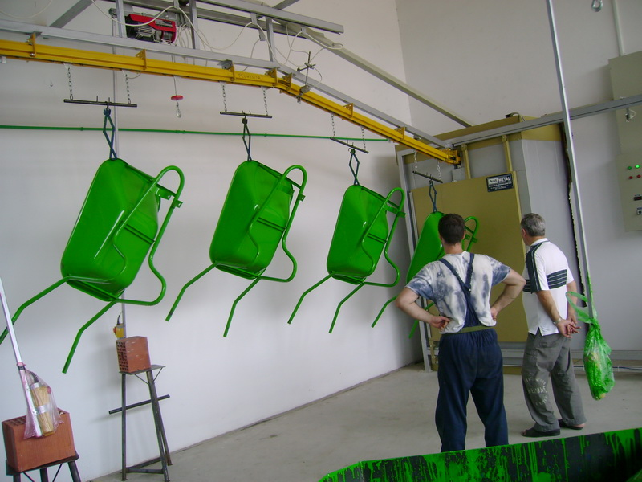
Конвејери
Конвејери транспортују материјал дуж одређене линије, у хоризонталном или вертикалном правцу

Slide 9
ХВАЛА НА ПАЖЊИ!

